Slide 1
启示录
第五讲

Slide 2
主是我力量
主是我力量我的力量，主是患難中力量。 主是我幫助我幫助，主是隨時幫助。 主是避難所我避難所，主是堅固避難所， 主是我力量，我幫助，惟主是避難所。 大地雖會改變，高山雖會搖動， 大海翻騰，大浪戰抖，但我們也不害怕。 赞美！赞美！赞美！赞美！ 赞美！赞美！赞美！赞美！

Slide 3
启示录6：8
我一看，看见一匹灰色的马；那骑马的名叫“死亡”，阴间紧跟着他。他们得了权，管辖四分之一的土地，要用战争、饥荒、瘟疫，和地上的野兽杀人。（中文圣经现代译本）
They were given power over a fourth of the earth to kill by sword, famine and plague, and by the wild beasts of the earth.（NIV）

Slide 4
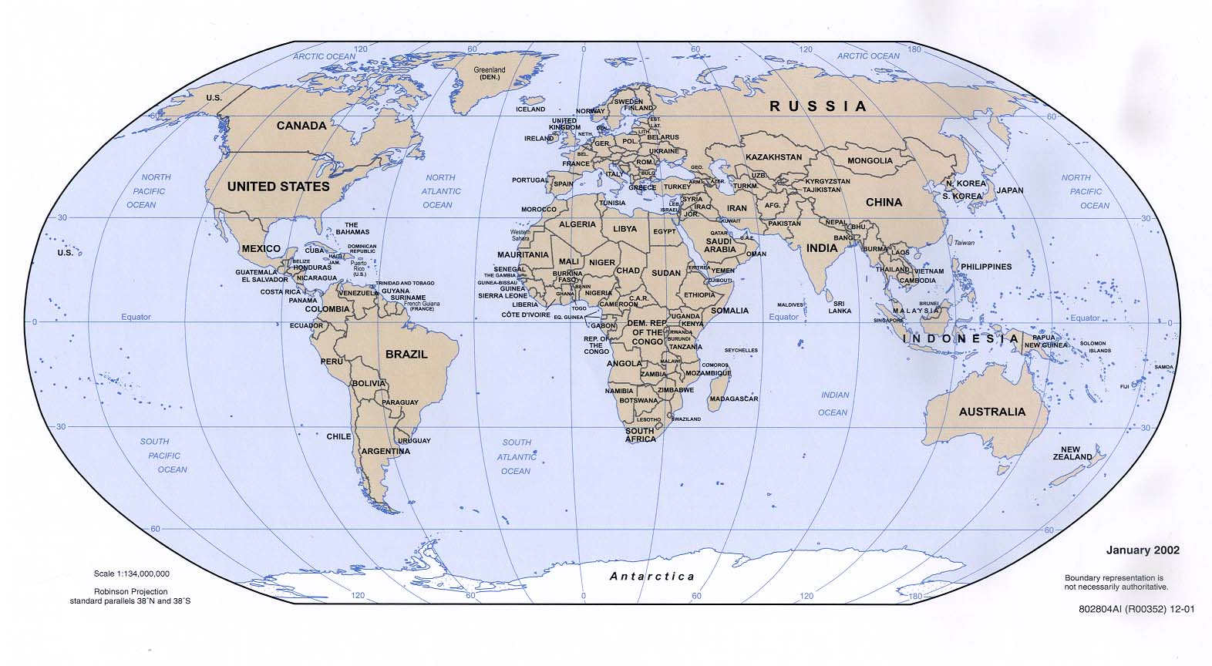

Slide 5
诗篇82:5
你们仍不知道，也不明白，在黑暗中走来
走去。地的根基都摇动了。

Slide 6
路加福音1:76孩子阿，你要称为至高者的先知。因为你要行在主的前面，预备祂的道路。
77叫祂的百姓因罪得赦，就知道救恩。
78因我们神怜悯的心肠，叫清晨的日光从高天临到我们，
79要照亮坐在黑暗中死荫里的人。把我们的脚引到平安的路上。
使徒行传26:18我差你到他们那里去，要叫他们的眼睛得开，从黑暗中归向光明，从撒但权下归向神。又因信我，得蒙赦罪，和一切成圣的人同得基业。

Slide 7
创世记3章
7他们二人的眼睛就明亮了,才知道自己是赤身露体,便拿无花果树的叶子，为自己编作裙子。
8天起了凉风，耶和华神在园中行走。那人和他妻子听见神的声音，就藏在园里的树木中，躲避耶和华神的面。
9耶和华神呼唤那人，对他说，你在哪里。
………………………………………………
21耶和华神为亚当和他妻子用皮子作衣服给他们穿。

Slide 8
帖撒罗尼迦后书1章
7……。那时，主耶稣同祂有能力的天使从天上在火焰中显现，
8要报应那不认识神，和那不听从我主耶稣福音的人。
9他们要受刑罚，就是永远沉沦，离开主的面和祂权能的荣光。

Slide 9
但以理书8章
19说，我要指示你恼怒临完必有的事，因为这是关乎末后的定期。 He said: "I am going to tell you what will happen later in the time of wrath, because the vision concerns the appointed time of the end.

Slide 10
以赛亚书13章
9耶和华的日子(the day of the LORD)临到,必有残忍,忿恨,烈怒。使这地荒凉,从其中除灭罪人。
10天上的众星群宿，都不发光。日头一出，就变黑暗，月亮也不放光。 11我必因邪恶，刑罚世界，因罪孽，刑罚恶人。使骄傲人的狂妄止息，制伏强暴人的狂傲。 12我必使人比精金还少,使人比俄斐纯金更少。 13我万军之耶和华在忿恨中发烈怒的日子 (at the wrath of the LORD Almighty, in the day of his burning anger) ，必使天震动，使地摇撼，离其本位。

Slide 11
罗马书1章
18原来神的忿怒(The wrath of God )，从天上显明在一切不虔不义的人身上，就是那些行不义阻挡真理的人。

Slide 12
罗马书
3:25神设立耶稣作挽回祭（God presented him as a sacrifice of atonement ），是凭着耶稣的血，借着人的信，要显明神的义。
Or, As the one who would turn aside his wrath , taking away sin
5:9现在我们既靠着祂的血称义，就更要借着祂免去神的忿怒。

Slide 13
路加福音3 :7 约翰对那出来要受他洗的众人说，毒蛇的种类，谁指示你们逃避将来的忿怒呢？
帖撒罗尼迦前书1:10等候祂儿子从天降临，就是祂从死里复活的，那位救我们脱离将来忿怒的耶稣。

Slide 14
罗马书11章
25弟兄们，我不愿意你们不知道这奥秘，就是以色列人有几分是硬心的，等到外邦人的数目添满了。
26于是以色列全家都要得救，……
28就着福音说，他们为你们的缘故是仇敌。就着拣选说，他们为列祖的缘故是蒙爱的。
29因为神的恩赐和选召，是没有后悔的。

Slide 15
但以理书9章
24为你本国之民和你圣城，已经定了七十个七。要止住罪过，除净罪恶，赎尽罪孽，引进永义，封住异象和预言，并膏至圣者

Slide 16
七十个七
69个7
教会时代
最后一个7
荒凉的事已经定了
（对犹大国）

Slide 17
启示录21章
3我听见有大声音从宝座出来说，看哪，神的帐幕在人间。祂要与人同住，他们要作祂的子民，神要亲自与他们同在，作他们的神。
4神要擦去他们一切的眼泪。不再有死亡，也不再有悲哀，哭号，疼痛，因为以前的事都过去了。
5坐宝座的说，看哪，我将一切都更新了。又说，你要写上。因这些话是可信的，是真实的。
6祂又对我说，都成了。我是阿拉法，我是俄梅戛，我是初，我是终。我要将生命泉的水白白赐给那口渴的人喝。
7得胜的，必承受这些为业。我要作他的神，他要作我的儿子。

Slide 18
帖撒罗尼迦前书 4 :15
我们现在照主的话告诉你们一件事。我们这活着还存留到主降临的人，断不能在那已经睡了的人之先。

Slide 19
圣殿平面图

Slide 20
钉十字架
逾越节(正月14日)
基督
埋葬
无酵节(正月15日)
复活
初熟节(正月16日)
49天
圣灵降临
五旬节(3月六日)
教会时代(恩典时代)
在基督里睡了的人从死里复活
(号筒要响)
吹角节(7月初一日)
七年
赎罪日(7月初十日)
住棚节(7月十五至廿一)

Slide 21
犹太历以阴历为准,每月初一称为月朔。
每一回月亮圆缺循环约为29天半，因此每月不是29天，就是30天。
旧约时代，天文学不发达，不是以天文学的计算来确定月塑。月朔的制定是凭着人的目测，要有两个以上的证人作证他们看见新月并由祭司认定。
每月初一的制定非常重要，因为这关乎七大节期都能落在正确的日子，每个节期的日期都必须以每月的月朔为基准，若月朔定错了，节期也就错了。
若天候不佳，无法目测新月，犹太人就过两个月朔，以确定没有错过月朔的献祭。
直到358年，犹太公会颁定精确的犹太历法，根据天文学和数学的计算，设置固定的历法，才取消人为目测方式制定月朔。

Slide 22
七十个七
69个7
教会时代
最后一个7
荒凉的事已经定了
（对犹大国）

Slide 24
约珥书2章
1.你们要在锡安吹角，在我圣山吹出大声。国中的居民，都要发颤。因为耶和华的日子将到，已经临近。
2那日是黑暗，幽冥，密云，乌黑的日子,好像晨光铺满山岭。有一队蝗虫又大又强。从来没有这样的,以后直到万代,也必没有。
……………………………………………………..
4.他们的形状如马，奔跑如马兵。

Slide 25
无人机正变得越来越小,越来越便宜,并且将开始像鸟群
一样形成大规模的机群
(图片来源:David Tipling Photo Library/Alamy Stock Photo)

Slide 26
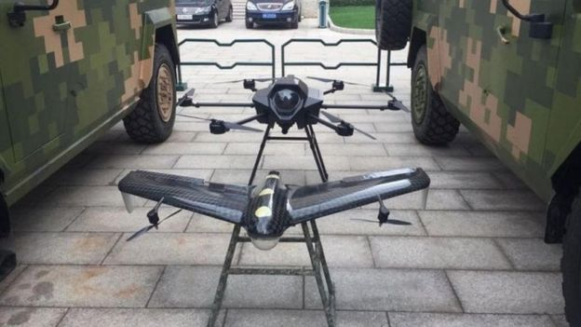
无人机

Slide 27
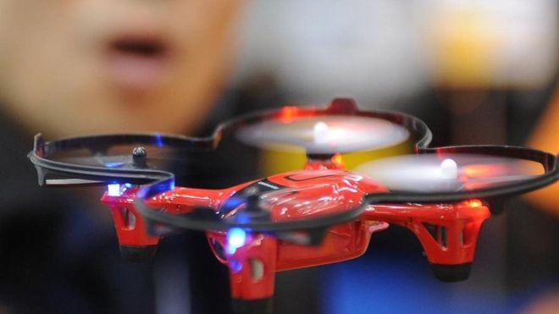

Slide 28
但以理书8章
24他的权柄必大，却不是因自己的能力。他必行非常的毁灭，事情顺利，任意而行。又必毁灭有能力的和圣民。
25他用权术成就手中的诡计，心里自高自大，在人坦然无备的时候，毁灭多人。又要站起来攻击万君之君，至终却非因人手而灭亡。

Slide 29
启示录
11: 7他们作完见证的时候，那从无底坑里上来的兽，必与他们交战，并且得胜，把他们杀了。
17:8你所看见的兽，先前有，如今没有。将要从无底坑里上来，又要归于沉沦。凡住在地上名字从创世以来没有记在生命册上的，见先前有，如今没有，以后再有的兽，就必希奇。

Slide 30
但以理书
7:7其后我在夜间的异象中观看，见第四兽甚是可怕，极其强壮，大有力量，有大铁牙，吞吃嚼碎，所剩下的用脚践踏。这兽与前三兽大不相同，头有十角。
8我正观看这些角,见其中又长起一个小角。先前的角中有三角在这角前,连根被它拔出来。这角有眼,像人的眼,有口说夸大的话。
8:9四角之中有一角长出一个小角，向南，向东，向荣美之地，渐渐成为强大。

Slide 33
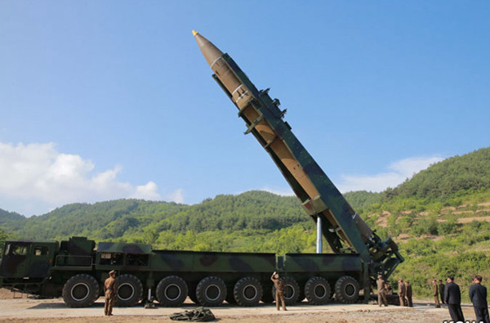
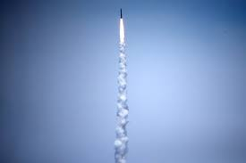
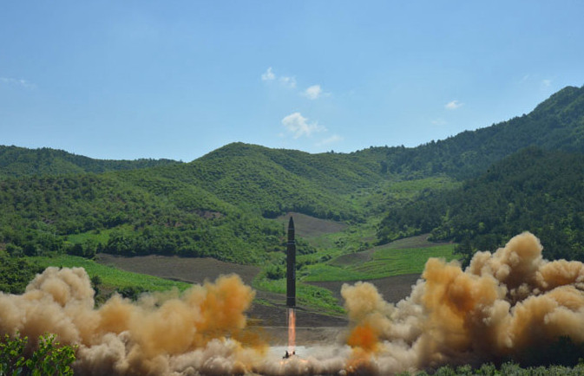
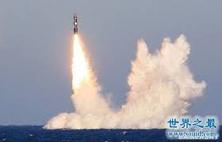

Slide 34
以西结书38章
1耶和华的话临到我说，人子阿，你要面向玛各地的歌革，就是罗施，米设，土巴的王发预言攻击他，
3说主耶和华如此说，罗施，米设，土巴的王歌革阿我与你为敌。
4我必用钩子钩住你的腮颊，调转你，将你和你的军兵，马匹，马兵带出来，都披挂整齐，成了大队，有大小盾牌，各拿刀剑。
5波斯人，古实人，和弗人（又作吕彼亚人），各拿盾牌，头上戴盔。
6歌篾人和他的军队，北方极处的陀迦玛族和他的军队，这许多国的民都同着你。

Slide 35
以西结书39:11 当那日，我必将以色列地的谷，就是海东人所经过的谷，赐给歌革为坟地，使经过的人到此停步。在那里人必葬埋歌革和他的群众，就称那地为哈们歌革谷。
12以色列家的人必用七个月葬埋他们，为要洁净全地。
约珥书2:20却要使北方来的军队远离你们,将他们赶到干旱荒废之地,前队赶入东海,后队赶入西海。因为他们所行的大恶，臭气上升，腥味腾空。

Slide 37
沙特阿拉伯王储穆罕默德在首都利雅得召集了40个穆斯林国家代表参加反恐峰会，组成新穆斯林反恐联盟。主要由与沙特同属逊尼派当权的穆斯林国家组成，不包括与其关系紧张的伊朗、或伊拉克及叙利亚等国

Slide 38
中东新联盟！俄伊土三国决定在索契会盟

Slide 39
合力对抗德黑兰 沙特联手以色列
以色列与阿拉伯国家长期对立，但在以沙特为代表的逊尼派国家与以伊朗为代表的什叶派阵营角力升级之际，以色列与沙特之间的一些亲密举动引发外界猜测：两国似乎有意协同制衡伊朗。

Slide 41
七十个七
出令重新建造耶路撒冷
69个7
教会时代
最后一个7
荒凉的事已经定了
（对犹大国）

Slide 42
钉十字架
逾越节(正月14日)
基督
埋葬
无酵节(正月15日)
复活
初熟节(正月16日)
49天
圣灵降临
五旬节(3月六日)
教会时代(恩典时代)
在基督里睡了的人从死里复活
(号筒要响)
吹角节(7月初一日)
末次号筒吹响,得胜者被提
七年
赎罪日(7月初十日)
住棚节(7月十五至廿一)

Slide 43
最后一个7
七年=2520天
2300天
一七之半
如飞而来
有忿怒倾在那
行毁坏的身上
一七之内坚定盟约
他必使祭祀与供献止息

